Slide 1
55-2
These materials are by the Kongki Ka Project and are made available to you under the terms of the Creative Commons Attribution ShareAlike license 4.0.
You have permission to share and redistribute these materials in any format and to make reasonable revisions and adaptations of this translation, provided that:
You include the above licence and source information.
If you redistribute these materials or create derivatives, you must distribute your contributions under the same license as the original.
The Holy Bible, Berean Standard Bible, BSB is produced in cooperation with Bible Hub, Discovery Bible, OpenBible.com, and the Berean Bible Translation Committee. This text of God's Word has been dedicated to the public domain.
Hindi text is from Free Bibles India. This translation is made available under the terms of a Creative Commons Attribution-ShareAlike 4.0 International License.
Notes:
Ch
55 Paul’s Arrest and Trials
1. Paul purifies himself – Acts 21:17-30 (Left Top)
2. Paul captured – Acts 21:31 – 22:29 (Center Top)
3. Paul before the Jewish Council – Acts 22:30 – 23:10 (Right Top)
4. God encourages Paul – Acts 23:11 (Right 2nd)
5. Conspiracy to kill Paul – Acts 23:12-22 (Right 3rd)
6. Paul escorted out of Jerusalem – Acts 23:23-35 (Bottom)
7. Paul before Felix – Acts 24:1-27 (Left near Bottom)
8. Paul before Festus – Acts 25:1-12 (Left Center)
9. Paul before Agrippa and Bernice – Acts 25:13 – 26:32 (Center)

Slide 2
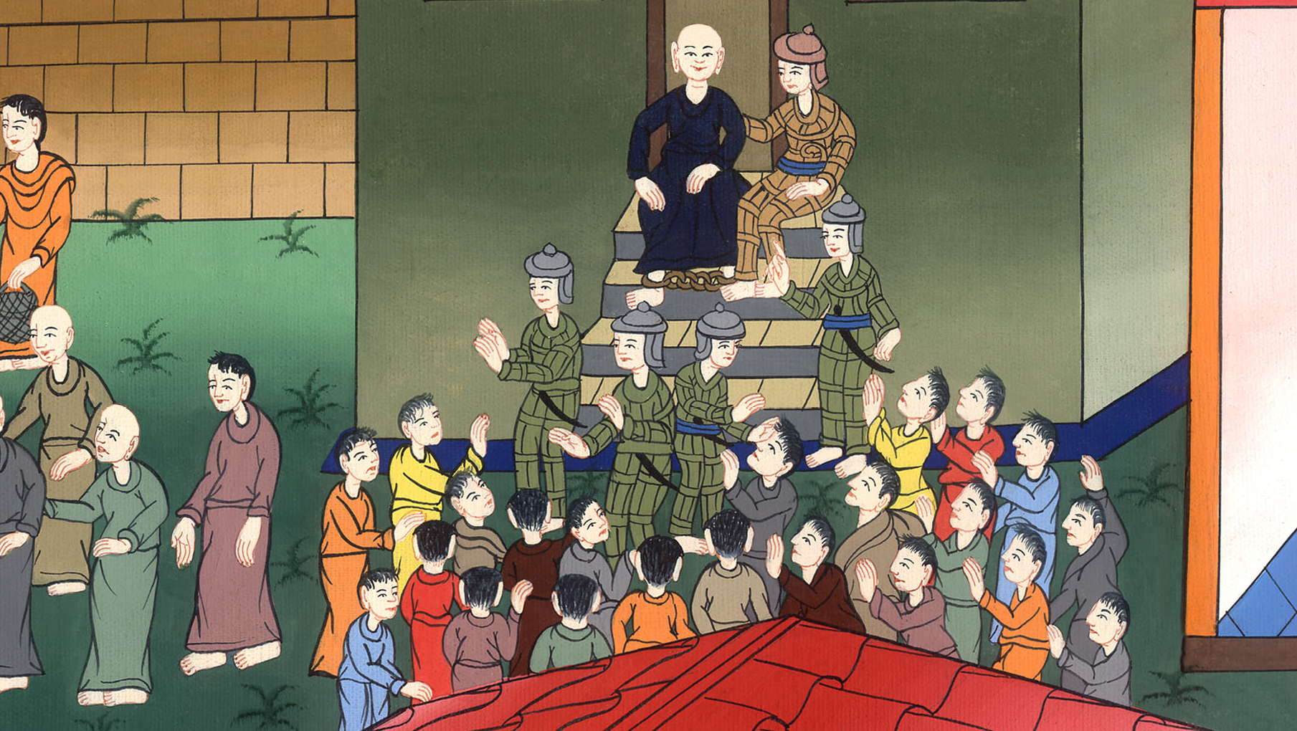
जब पौलुस को पकड़ लिया गया - प्रेरितों के काम 21:31-40
This work is licensed under a Creative Commons Attribution-ShareAlike 4.0 International License

Slide 3
जब पौलुस को पकड़ लिया गया - प्रेरितों के काम 21:31-40
Paul captured – Acts 21:31-40

Slide 4
जब पौलुस को पकड़ लिया गया - प्रेरितों के काम 21:31-40

Slide 5
31As the people were trying to kill Paul, news came up to the commanding officer of the regiment that all Jerusalem was in an uproar.
31 जब वे उसे मार डालना चाहते थे, तो सैन्य-दल के सरदार को सन्देश पहुँचा कि सारे यरूशलेम में कोलाहल मच रहा है।

Slide 6
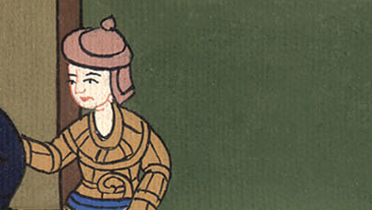
प्रेरितों के काम 21:31

Slide 7
32Immediately he took some soldiers and centurions and ran down to the crowd. When the people saw the commander and the soldiers, they stopped beating Paul.
32 तब वह तुरन्त सिपाहियों और सूबेदारों को लेकर उनके पास नीचे दौड़ आया; और उन्होंने सैन्य-दल के सरदार को और सिपाहियों को देखकर पौलुस को मारना-पीटना रोक दिया।

Slide 8
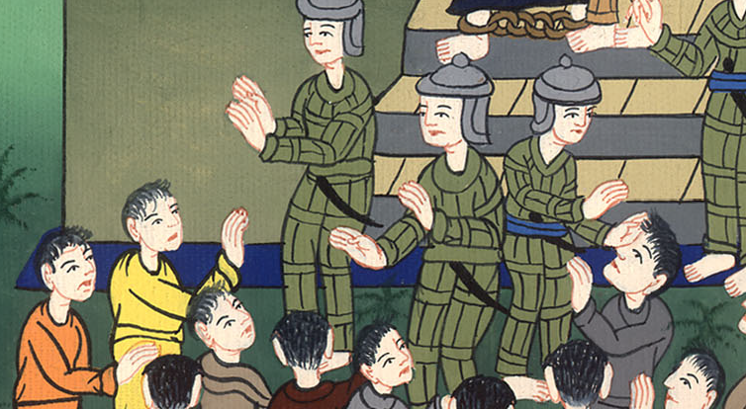
प्रेरितों के काम 21:32

Slide 9
33The commander came up and arrested Paul, ordering that he be bound with two chains. Then he asked who he was and what he had done.
33तब सैन्य-दल के सरदार ने पास आकर उसे पकड़ लिया; और दो जंजीरों से बाँधने की आज्ञा देकर पूछने लगा, “यह कौन है, और इसने क्या किया है?”

Slide 10
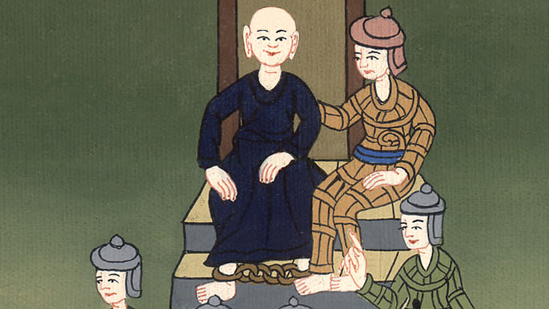
प्रेरितों के काम 21:33

Slide 11
34Some in the crowd were shouting one thing, and some another. And since the commander could not get at the truth because of the uproar, he ordered that Paul be brought into the barracks.
34परन्तु भीड़ में से कोई कुछ और कोई कुछ चिल्लाते रहे और जब हुल्लड़ के मारे ठीक सच्चाई न जान सका, तो उसे गढ़ में ले जाने की आज्ञा दी।

Slide 12
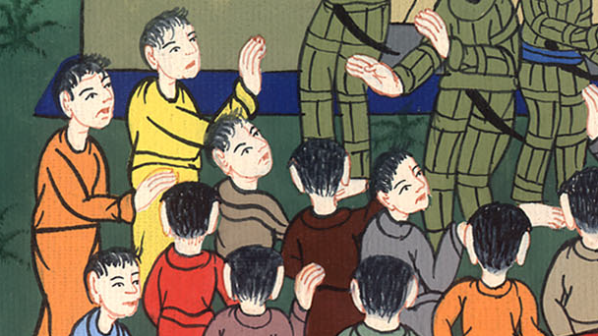
प्रेरितों के काम 21:34

Slide 13
35When Paul reached the steps, he had to be carried by the soldiers because of the violence of the mob.
35जब वह सीढ़ी पर पहुँचा, तो ऐसा हुआ कि भीड़ के दबाव के मारे सिपाहियों को उसे उठाकर ले जाना पड़ा।

Slide 14
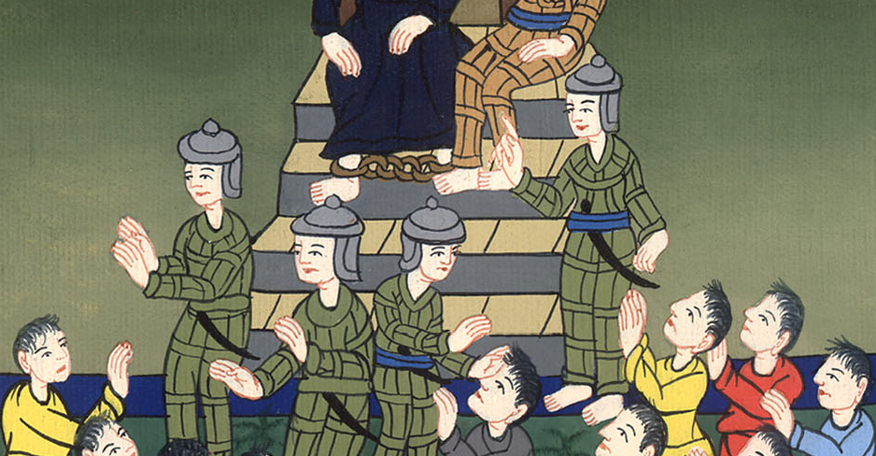
प्रेरितों के काम 21:35

Slide 15
36For the crowd that followed him kept shouting, “Away with him!”
36क्योंकि लोगों की भीड़ यह चिल्लाती हुई उसके पीछे पड़ी, “उसका अन्त कर दो।”

Slide 16
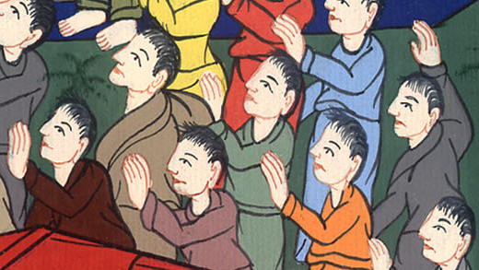
प्रेरितों के काम 21:36

Slide 17
37As they were about to take Paul into the barracks, he asked the commander…
37जब वे पौलुस को गढ़ में ले जाने पर थे, तो उसने सैन्य-दल के सरदार से कहा…

Slide 18
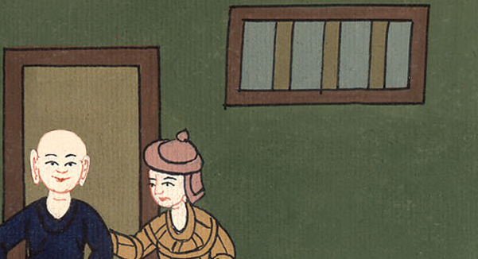
प्रेरितों के काम 21:37

Slide 19
…“May I say something to you?”
“Do you speak Greek?” he replied.
38“Aren’t you the Egyptian who incited a rebellion some time ago and led four thousand members of the ‘Assassins’ into the wilderness?”
“क्या मुझे आज्ञा है कि मैं तुझ से कुछ कहूँ?” उसने कहा, “क्या तू यूनानी जानता है?
38 क्या तू वह मिस्री नहीं, जो इन दिनों से पहले बलवाई बनाकर चार हजार हथियार-बन्द लोगों को जंगल में ले गया?”

Slide 20
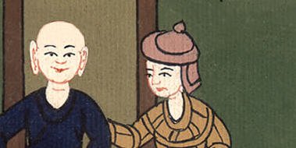
प्रेरितों के काम 21:38

Slide 21
39But Paul answered, “I am a Jew from Tarsus in Cilicia, a citizen of no ordinary city. Now I beg you to allow me to speak to the people.”
39 पौलुस ने कहा, “मैं तो तरसुस का यहूदी मनुष्य हूँ! किलिकिया के प्रसिद्ध नगर का निवासी हूँ। और मैं तुझ से विनती करता हूँ, कि मुझे लोगों से बातें करने दे।”

Slide 22
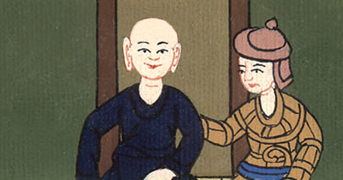
प्रेरितों के काम 21:39

Slide 23
40Having received permission, Paul stood on the steps and motioned to the crowd. A great hush came over the crowd, and he addressed them in Hebrew:
40 जब उसने आज्ञा दी, तो पौलुस ने सीढ़ी पर खड़े होकर लोगों को हाथ से संकेत किया। जब वे चुप हो गए, तो वह इब्रानी भाषा में बोलने लगा:

Slide 24
प्रेरितों के काम 21:40

